Slide 1
Использование приёмов мнемотехники в ознакомлении с художественной литературой
Подготовила Хаустова Ольга Алексеевна – воспитатель высшей квалификационной категории

Slide 2
Мнемотехника – это система методов и приемов, обеспечивающих успешное освоение детьми знаний об особенностях объектов природы, об окружающем мире, эффективное запоминание структуры рассказа, сохранение и воспроизведение информации, и конечно развитие речи. Мнемотехника строится от простого к сложному.

Slide 3
Структура мнемотехнки
Мнемотехника
Мнемоквадраты
Мнемотаблицы
Мнемодорожки

Slide 4
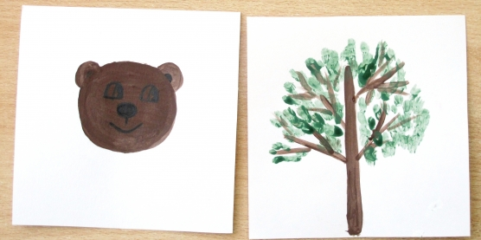
Мнемоквадраты
Мнемоквадраты – понятные изображения, которые обозначают одно слово, словосочетание, его характеристики или простое предложение.

Slide 5
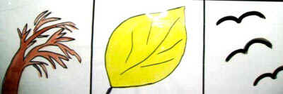
Мнемодорожки
Мнемодорожка – это несколько схематичных рисунков, расположенных линейно.

Slide 6
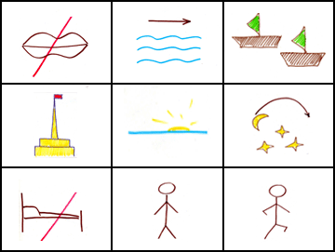
Мнемотаблица
Мнемотаблица – это схема, в которой заложена определённая информация. Суть мнемосхемы заключается в том, что на каждое слово или словосочетание придумывается:
- картинка;
- схема или символ.

Slide 7
Мнемотаблицы служат дидактическим материалом в работе по развитию связной речи детей. Их можно использовать для:
•обогащения словарного запаса,
•при обучении составлению рассказов,
•при пересказах художественной литературы,
•при отгадывании и загадывании загадок,
•при заучивании стихов.

Slide 8
Заучивание стихов
Человеческая память устроена так, что в ней крепко удерживаются зрительные образы и ассоциации. Поэтому использование символов при заучивании помогает лучше и быстрее запомнить текст. При этом эффективно использовать мнемотаблицы.
Этапы работы с мнемотаблицами.
1 этап.
Рассматривание таблиц и разбор того, что на ней изображено.
2 этап.
Перекодирование информации, т.е. преобразование из символов в образы.
3 этап.
Чтение стихотворения с опорой на символы (образы), т.е. отработка метода запоминания.

Slide 9
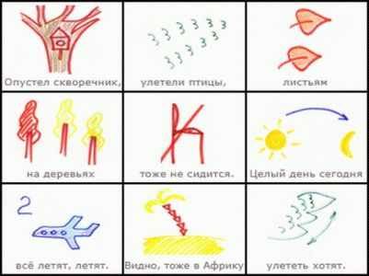
Опустел скворечник,
Улетели птицы,
Листьям на деревьях
Тоже не сидится.
Целый день сегодня
Все летят, летят…
Видно, тоже в Африку
Улететь хотят.
И. Токмакова

Slide 10
Пересказ. Рассказывание сказок
При ознакомлении с художественной литературой (рассказывание сказок, пересказ) можно использовать мнемотехнику.
Этапы работы с мнемотаблицами.
1 этап. Рассматривание таблицы и разбор того, что на ней изображено.
2 этап. Осуществляется перекодирование информации, т.е. преобразование из абстрактных символов слов в образы.
3 этап. После перекодирования осуществляется пересказ сказки или рассказа по заданной теме.

Slide 11
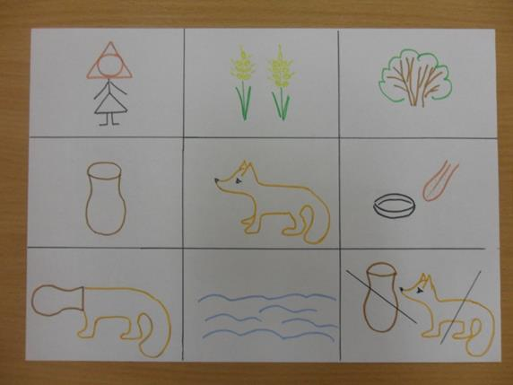
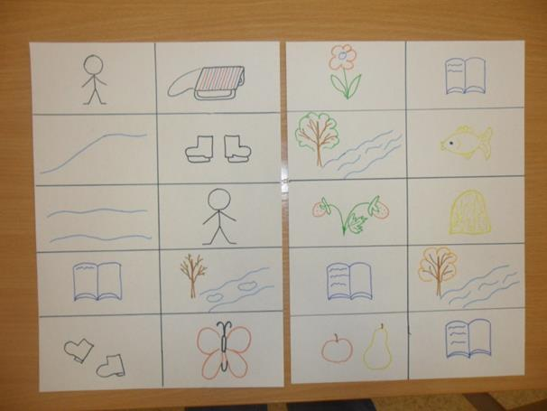
Рассказывание русской народной сказки «Лиса и кувшин»
Пересказ рассказа К. Ушинского «Четыре желания»

Slide 12
На начальном этапе предлагается готовая план – схема (мнемотаблица). На следующем этапе дети под руководством взрослого учатся выбирать нужные элементы модели, последовательно их располагать в единую модельную цепь. Постепенно ребенок начинает проявлять творческую самостоятельность, сам создаёт мнемотаблицы.

Slide 13
Литература
1. Большова, Т.В. Учимся по сказке. Развитие мышления дошкольников с помощью мнемотехники. СПб.,2005.
2. Малетина Н. Моделирование в описательной речи детей с ОНР// “Воспитание и обучение”.- 2004.-№6
3. Омельченко Л.В. Использование приёмов мнемотехники в развитии связной речи / Логопед. 2008. №4. С.102 -115.
4. Ткаченко Т.А. Использование схем в составлении описательных рассказов / Дошкольное воспитание.1990. №10. С.16-21.
5. Широких Т.Д. Учим стихи – развиваем память / Ребёнок в детском саду. 2004. №2. С.59-62. Житникова Л. Учите детей запоминать. – М.: “Просвещение”, 1994.

Slide 14
Спасибо за внимание!

